Slide 1

제 점수는 요!
CREDIT
신용카드 사용자 신용등급 예측
4조 신문혁 송승한 정기호 최지호

Slide 2
CONTENTS
01
02
03
04
프로젝트 개요
프로젝트 수행 절차 및 방법
프로젝트 수행 결과
고찰 및 향후연구 방향

Slide 3

01
01. 대회 개요
주제 설명
프로젝트 개요

Slide 4
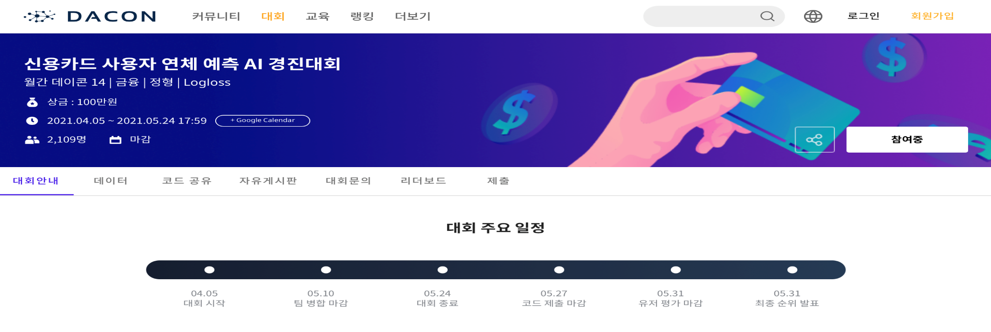

01
대회 개요 주제설명
프로젝트 개요
01 대회 개요
주제 설명
신용카드 신청자가 제출한 개인정보 데이터와 인공지능 알고리즘을 활용해 신용점수를 산정하는 것이 이번 프로젝트의 목적입니다.
소득
가족 수
Credit : ?
직업
나이

Slide 5
02
01. 프로젝트 수행 절차
02. EDA (Exploratory Data Analysis)
03. Preprocessing
04. Modeling
프로젝트 수행절차
및 방법

Slide 6
02
프로젝트
수행 절차 및 방법
프로젝트 수행 절차
01 프로젝트 수행 절차
구분 | 기간 | 활동 | 비고
사전 기획 | ▶ 10/18(월) ~ 10/20(수) | ▶ 프로젝트 탐색 ▶ 기획안 작성
E D A | ▶ 10/21(목) ~ 10/26(화) | ▶ 탐색적 자료 분석 ▶ 전처리 과정 기획 | ▶ 향후 전처리 고려
데이터 전처리 | ▶ 10/27(수) ~ 10/31(일) | ▶ 데이터 정제 및 정규화 | ▶ 중간발표
모델링 | ▶ 11/1(월) ~ 11/7(일) | ▶ 모델링 ▶ 결과 분석
웹 구축 | ▶ 11/8(월) ~ 11/12(금) | ▶ 모델 결과 로컬 웹 구축 | ▶ 최종발표
총 개발기간 | ▶ 10/18(월) ~ 11/12(금)(총 4주) | - | -
02 EDA (Exploratory Data Analysis)
03 Preprocessing
04 Modeling

Slide 7
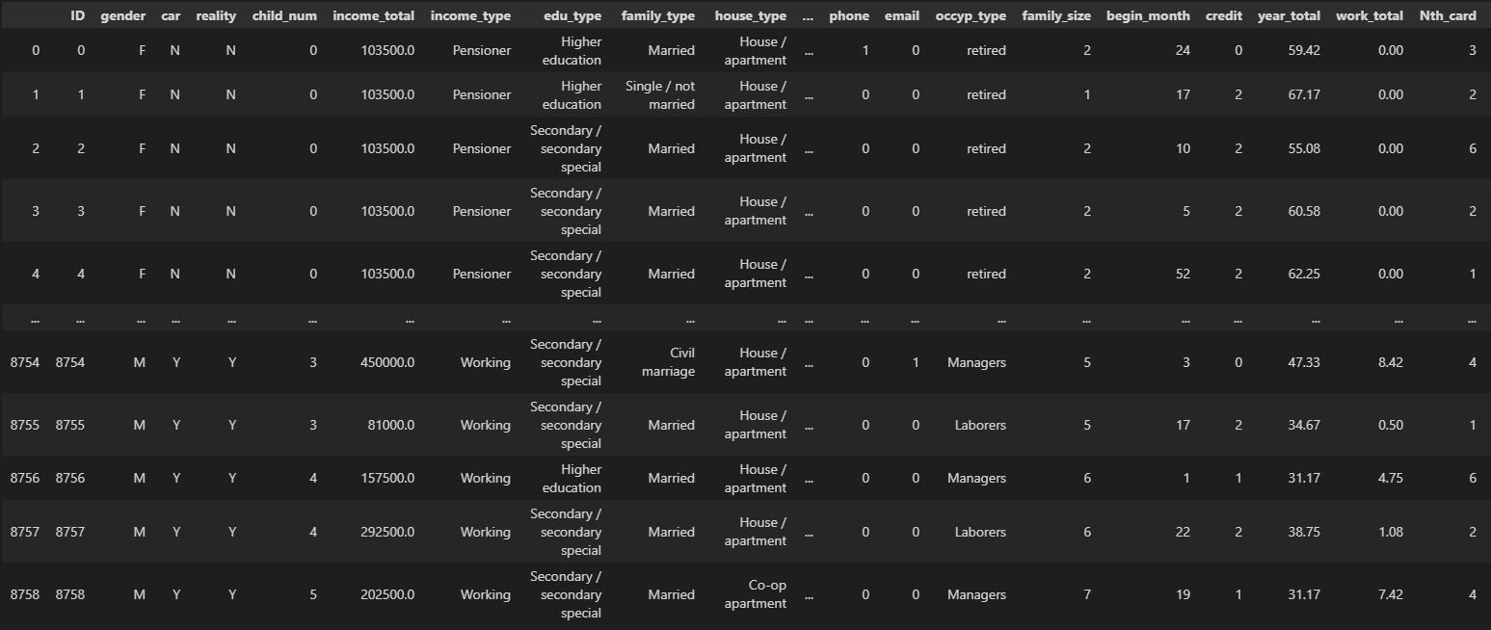
02
프로젝트
수행 절차 및 방법
EDA (Exploratory Data Analysis)
01 프로젝트 수행 절차
User_List
Total Data에서 카드 발급일을 제외한 컬럼들을 이용하여 ID feature를 생성
ID를 통해 User_List를 추출
이를 통해 EDA 진행
02 EDA (Exploratory Data Analysis)
ID feature 생성
03 Preprocessing
04 Modeling

Slide 8
02
프로젝트
수행 절차 및 방법
EDA (Exploratory Data Analysis)
01 프로젝트 수행 절차
User_List
02 EDA (Exploratory Data Analysis)
Data preprocessing
03 Preprocessing
ID feature 생성
Card_num 생성
직업 null 처리
04 Modeling
직업 값 대치
날짜 값 변환

Slide 9
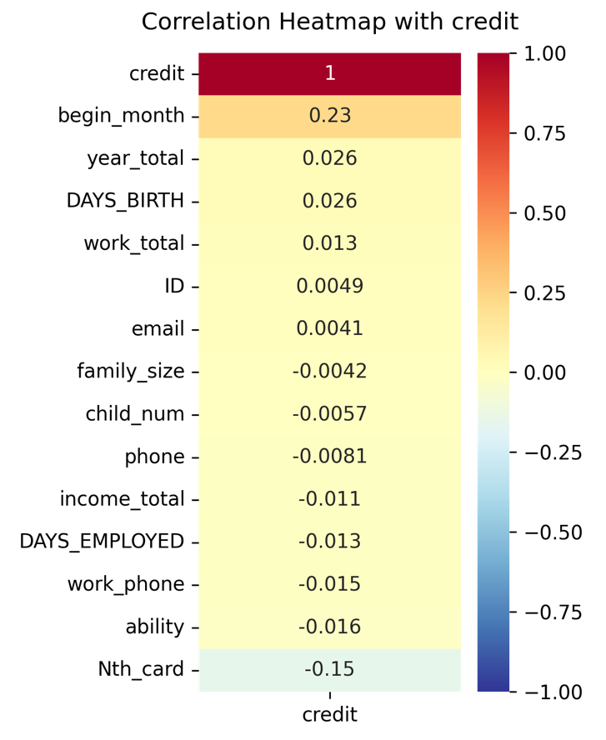
02
프로젝트
수행 절차 및 방법
EDA (Exploratory Data Analysis)
01 프로젝트 수행 절차
User_List
02 EDA (Exploratory Data Analysis)
Credit Correlation
03 Preprocessing
04 Modeling
Begin_month
Card_Num

Slide 10
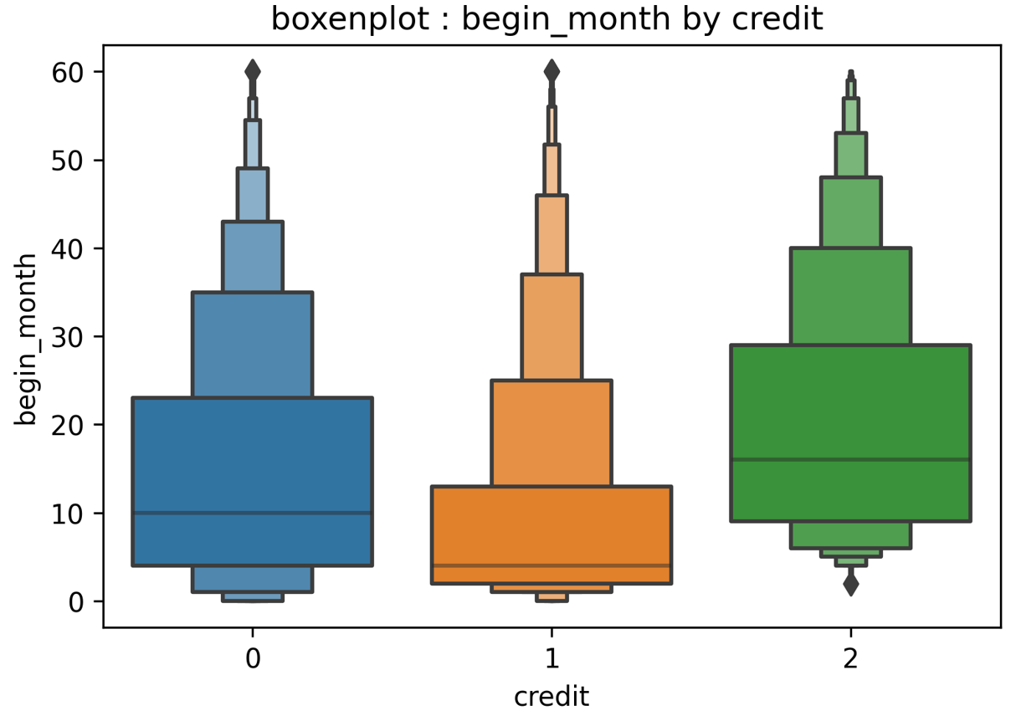
02
프로젝트
수행 절차 및 방법
EDA (Exploratory Data Analysis)
01 프로젝트 수행 절차
User_List
02 EDA (Exploratory Data Analysis)
Credit / Begin_month
03 Preprocessing
04 Modeling

Slide 11
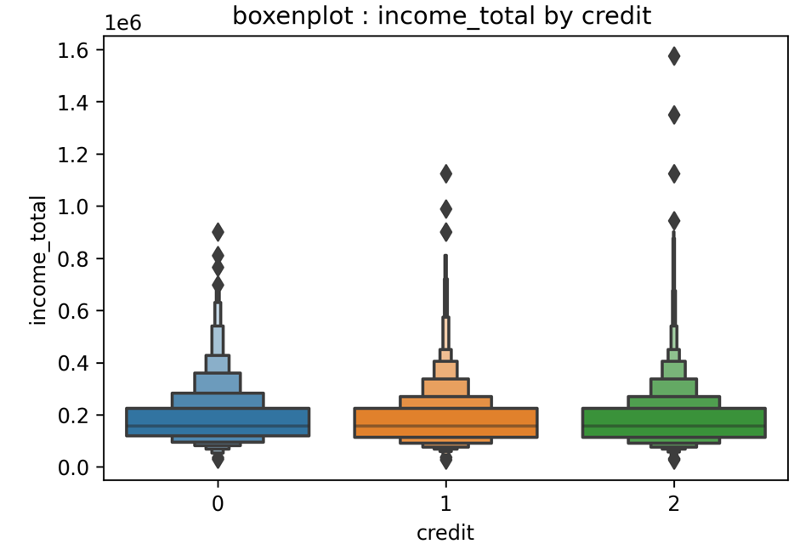
02
프로젝트
수행 절차 및 방법
EDA (Exploratory Data Analysis)
01 프로젝트 수행 절차
User_List
02 EDA (Exploratory Data Analysis)
Credit / Income_total
03 Preprocessing
04 Modeling

Slide 12
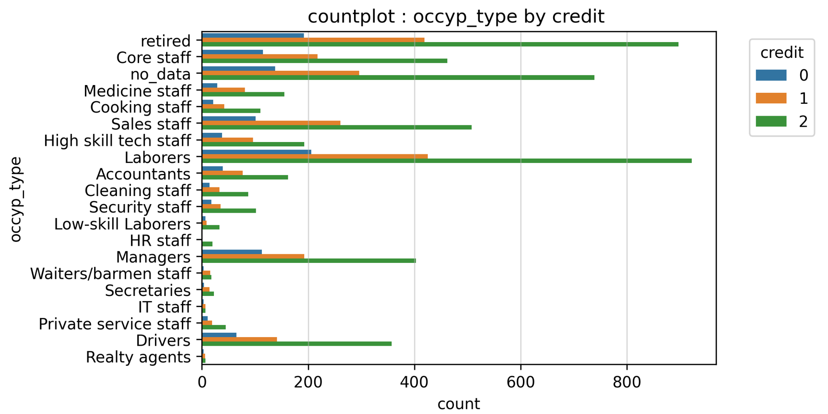
02
프로젝트
수행 절차 및 방법
EDA (Exploratory Data Analysis)
01 프로젝트 수행 절차
User_List
02 EDA (Exploratory Data Analysis)
Credit / Income_type
03 Preprocessing
04 Modeling

Slide 13
02
프로젝트
수행 절차 및 방법
Preprocessing
01 프로젝트 수행 절차
Index / Flag_MOBIL drop
필요 없는 컬럼 삭제
02 EDA (Exploratory Data Analysis)
occyp_type Null 값 처리
직업 값 null 값 처리
03 Preprocessing
Child_num Bool 처리
자녀 수를 Y / N 처리
04 Modeling
ID feature 추가
같은 사용자임 feature 추가
Family_size Outlier 값 처리
Family_type 별 평균값으로 대치
Days_employed 특정 값 처리
일한 일 수의 양수값(365243)은 0을 의미
Days_birth, Begin_month,
Days_employed 절대값 처리
날짜 양수화

Slide 14

02
프로젝트
수행 절차 및 방법
Preprocessing
01 프로젝트 수행 절차
파생변수
02 EDA (Exploratory Data Analysis)
Ability
03 Preprocessing
1. credit과 상관성이 있는 변수 확인
year_total /DAY_BIRTH / work_total
04 Modeling
2. 파생변수 생성 : ability
income_total /(DAYS_BIRTH+DAYS_EMPLOYED)

Slide 15
02
프로젝트
수행 절차 및 방법
Preprocessing
01 프로젝트 수행 절차
Scaleing
02 EDA (Exploratory Data Analysis)
MinMax Scaler
income_total scaling
03 Preprocessing
Standard Scaler
Numerical feature scaling
'DAYS_BIRTH','DAYS_EMPLOYED', 'family_size', 'begin_month', 'ability'
04 Modeling
Incoding
Ordinal Encoder
Family_size scaling
Onehot Encoder
Categorical feature scaling
'gender', 'car', 'reality', 'income_type', 'edu_type','family_type', 'house_type', 'occyp_type','child_num', 'work_phone', 'phone', 'email'

Slide 16
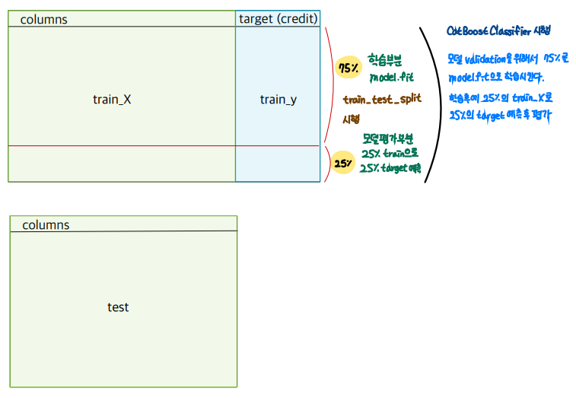
02
프로젝트
수행 절차 및 방법
Modeling
01 프로젝트 수행 절차
Modeling Flow
02 EDA (Exploratory Data Analysis)
03 Preprocessing
04 Modeling

Slide 17
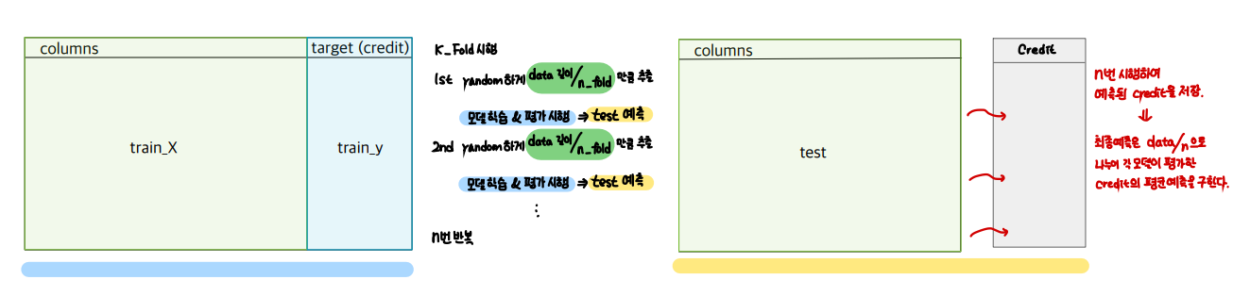
02
프로젝트
수행 절차 및 방법
Modeling
01 프로젝트 수행 절차
Modeling Flow
02 EDA (Exploratory Data Analysis)
03 Preprocessing
04 Modeling

Slide 18
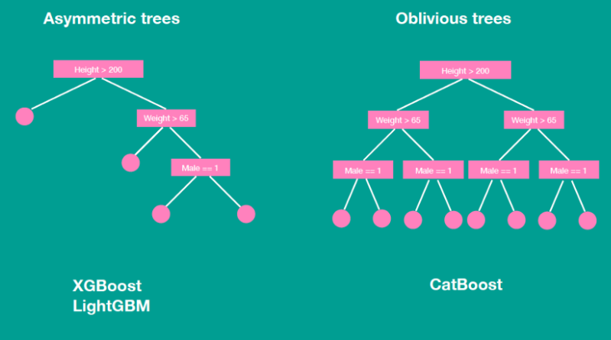
02
프로젝트
수행 절차 및 방법
Modeling
01 프로젝트 수행 절차
Catboost
02 EDA (Exploratory Data Analysis)
03 Preprocessing
04 Modeling

Slide 19
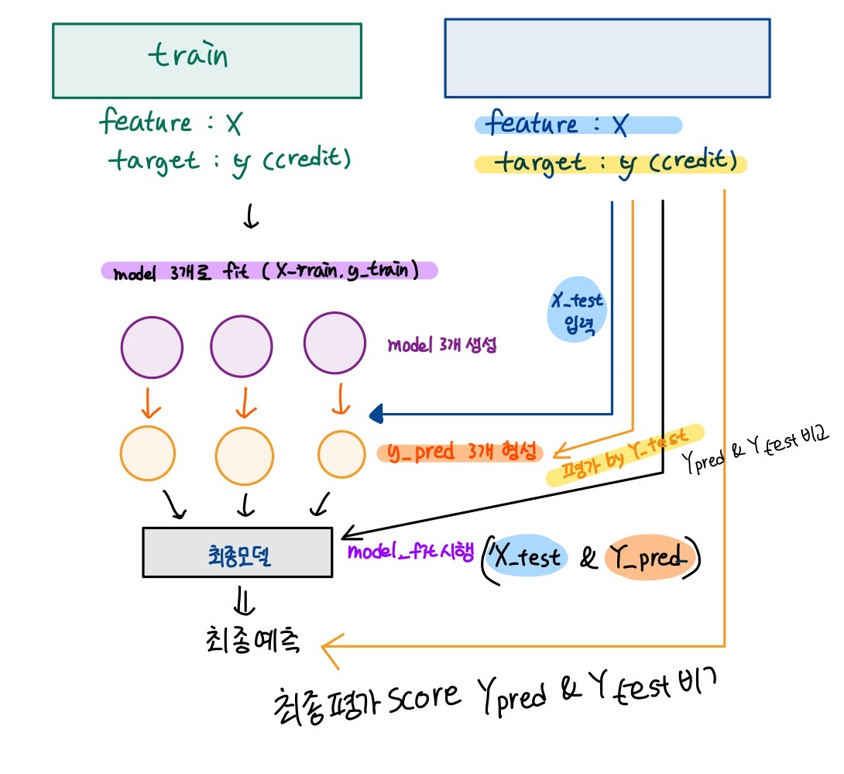
02
프로젝트
수행 절차 및 방법
Modeling
01 프로젝트 수행 절차
Stacking Ensemble
02 EDA (Exploratory Data Analysis)
03 Preprocessing
04 Modeling

Slide 20
03
01. 프로젝트 수행 결과
02. 결과 분석
03. 웹 구현
프로젝트 수행 결과

Slide 21

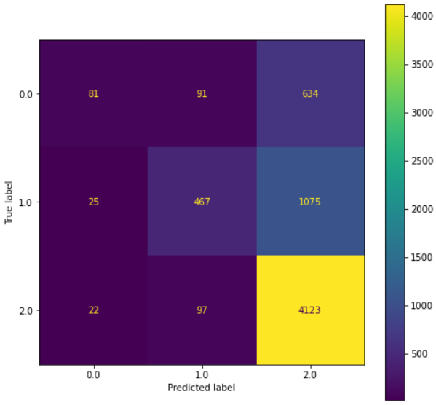


03
프로젝트 수행 결과
프로젝트 수행 결과
01 프로젝트 수행 결과
Catboost
Basic
02 결과 분석
03 웹 구현
K-fold
Submission_test
Public score
Private score

Slide 22
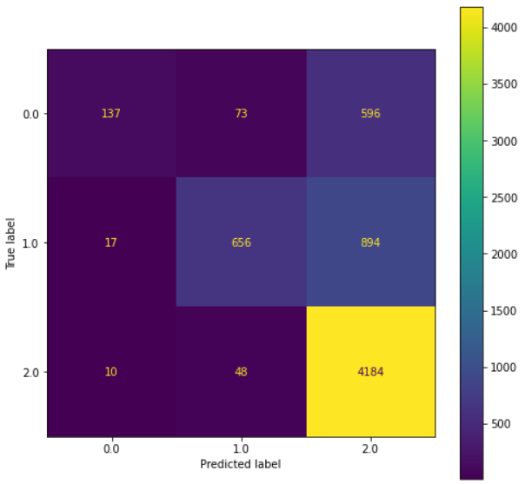
03
프로젝트 수행 결과
프로젝트 수행 결과
01 프로젝트 수행 결과
Catboost
Basic
02 결과 분석
03 웹 구현
K-fold
Submission_test
Public score
Private score

Slide 23
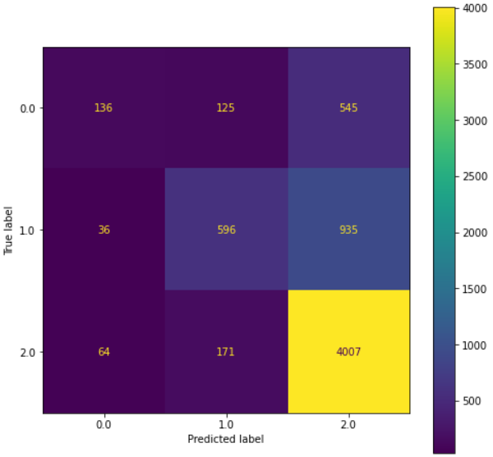


03
프로젝트 수행 결과
프로젝트 수행 결과
01 프로젝트 수행 결과
Stacking:
RandomForest, SVM,
LGB, XGB
Final: LogisticRegression
Confusion Matrix
02 결과 분석
03 웹 구현
Score
Submission_test
Public score
Private score

Slide 24




03
결과 분석
프로젝트 수행 결과
01 프로젝트 수행 결과
신용 평가 예측
신용카드 신청자가 제출한 개인정보 데이터를 활용해 신용점수를 산정
평가된 대안 신용점수를 활용 하여
카드연체 정도 / 카드 신용 대출 한도에 활용 가능
02 결과 분석
03 웹 구현
신용평가
카드 연체
카드 신용대출

Slide 25

03
웹 구현
프로젝트 수행 결과
01 프로젝트 수행 결과
02 결과 분석
03 웹 구현

Slide 26
04
01. 프로젝트 고찰
02. 향후 연구 방향
고찰 및 향후 연구 방향

Slide 27
04
고찰 및
향후 연구 방향
프로젝트 고찰
01 프로젝트 고찰
아쉬운 점
시간 분배
-EDA, 전처리, 모델링 시간분배에 있어 아쉬운 부분 존재
모델링 지식 부족
-모델링 공부를 충분히 하지못한 후 모델링에 돌입하여 적용 시 어려움 존재
예상과 다른 모델링 결과
-Catboost model 이 가장 우수한 성능을 낼 것으로 예상하였는데 다른 결과가 나옴
Cat boost 파라미터 미사용
-내장 파라미터(pool / cat_col 등) 사용 시 loss가 더 줄어드는 등 모델 성능이 올라갔을 것으로 예상
웹
-웹 구현 시 결과보다 EDA 시각화에 중점을 두어 결과 구현 시간부족
-최종목표 : 모델 적용을 통해 사용자 개인정보 입력 시 credit 출력
02 향후 연구 방향

Slide 28

04
고찰 및
향후 연구 방향
향후 연구 방향
01 프로젝트 고찰
02 향후 연구 방향
1.모델링에 대한 이해와
내장 파라미터 활용을 통한 모델링 성과 향상
2.스케줄 관리를 통한 시간분배 : 효율성 증대
3. 웹 브라우저 완성도 향상 :
시각화 + 최종목표 구현

Slide 29
감사합니다
4조 신문혁 송승한 정기호 최지호

Slide 30
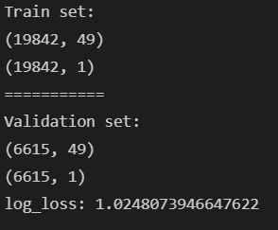
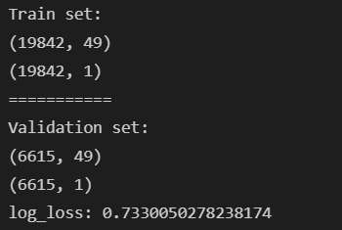

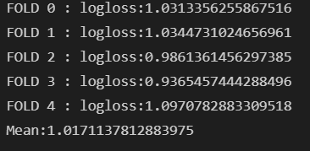
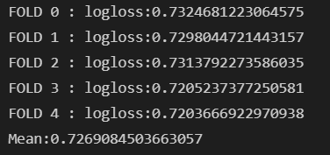


03
프로젝트 수행 결과
프로젝트 수행 결과
01 프로젝트 수행 결과
Ensemble
rand
lgbm
cat
02 결과 분석
03 웹 구현

